Slide 1
DFT基础学习分享

Slide 2
可测性设计基础

Slide 3

什么是测试？
1. 芯片测试的概念
1011000100
0010001001
激励
待测芯片
1100110000
0010001001
响应
在待测芯片的输入管脚上施加已知的激励
信号，并在芯片的输出管脚进行观测，通过与期望获得的输出信号进行对比来判断待测芯片是否有故障。
与期望结果对比

Slide 4
什么是测试？
测试的分类
制造测试：在芯片出厂之前，芯片制造者会进行一系列的结构化测试，以过滤掉工艺缺陷导致的废片，或者筛选出不同性能的芯片。
制造测试通常包括晶圆测试和封装测试。
可测性设计的目的是为了提高制造测试的可行性和效率。
功能测试：作为对芯片功能验证的延续，芯片设计者通常会将不同的验证用例施加在芯片上，以检查芯片设计是否100%正确。

Slide 5

什么是测试？
3. 制造测试的基本流程
芯片制造完成
自动测试仪器
（ATE）
封装测试
（Final Test）
自动测试仪器
（ATE）
晶圆测试 (Wafer Test)
筛片
FAIL
PASS
某项功能缺失、性能/功耗较差
晶圆切割
交付客户
交付客户
丢弃
FAIL
丢弃
PASS
封装

Slide 6
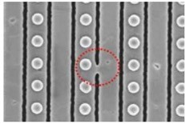
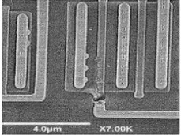
缺陷，故障和失效
缺陷 （Defect）
由于制造工艺的偏差导致芯片元件（晶体管或者互连线）的物理问题，称之为缺陷。
缺陷的种类有很多，例如：互连线的桥接或断路，CMOS晶体管的栅氧短路，掩膜光刻错误，硅片缺陷，电源线的短路，等等。

Slide 7
缺陷，故障和失效
故障 （Fault）
故障是物理缺陷导致数字芯片门级电路失效的电气表现形式。
故障可以被转换为各种模型，方便软件计算。最常见的故障模型有：
固定故障 （Stuck-At Fault）
跳变和路径延时故障 (Transition/Path Delay Fault)
静态电流型故障 (IDDQ Fault)

Slide 8
缺陷，故障和失效
2. 故障 （Fault）
AND门固定故障的类型
A 固定为0 | A 固定为1
B 固定为0 | B 固定为1
Y 固定为0 | Y 固定为1
A
_{B} AND
固定故障
Y
门级逻辑的引脚端口或者互联线短路到
VDD或者GND。
1
1
固定接0 故障
AND
分为：固定接0故障 & 固定接1故障。
1/0
1/0
AND
1
1
OR

Slide 9

缺陷，故障和失效
故障 （Fault）
跳变和路径延时故障
跳变延时故障：
门级端口从0->1的慢升或1->0的慢降。
路径延时故障：
关键时序路径上跳变延时之和超过设计允许的错误。
^{A} INV
Y
期望
实际
0->1 跳变故障
1->0 跳变故障
1/1.5
1/1.5 2/2 1/1
DFF
DFF
3/3.3
时钟周期 = 9 SETUP time = 1
期望路径延迟 = 3 + 1 + 1 + 2 + 1 = 8 （SETUP未违例）
实际路径延迟 = 3.3 + 1.5 + 1.5 + 2 + 1 = 9.3 （SETUP
违例！捕获错误数据！）

Slide 10

缺陷，故障和失效
故障 （Fault）
静态电流型故障
导致非常高的静态电流泄露的故障。
开路
某种条件下导致泄露电流过大
数字电路的器件在静态非翻转时泄露电
流很小，一些细小的短开路、桥接缺陷会引起静态电流的激增。

Slide 11
缺陷，故障和失效
失效 （Failure）
如果门级故障可以向后传播并被观测到，导致芯片行为不符合预期，这种现象称之为失效。
门级故障并不一定导致失效，例如，时序路径上的较小延迟的增加并不一定导致时序违例；冗余逻辑门的输出端有固定故障，却不会传播到下游。

Slide 12




























可测性设计的概念
测试面临的难题：
集成的逻辑门数量和复杂度的增加。
可用于控制的输入和用于观测的输出引脚数量的有限性。
怎么测试与门的输出是否有固定接0的故障？
_{D} SET _{Q}
CLR Q
_{D} SET _{Q}
CLR Q
_{D} SET _{Q}
CLR Q

Slide 13
可测性设计的概念
怎样使得设计具有可测性：
可控性（Controllable）
>>> 在测试时是否很容易将需要的激励施加在需要测试的逻辑门上。
可观测性（Observable）
>>> 逻辑门的测试响应是否很容易被观测到。

Slide 14














可测性设计的概念
2. 怎样使得设计具有可测性：
1
可控
_{D} S ET _{Q}
CLR Q
1
1 0
_{D} S ET _{Q}
1
CLR Q
可观测
_{D} S ET _{Q}
CLR Q
1
可控
1 0

Slide 15
可测性设计的概念
2. 怎样使得设计具有可测性：基本扫描单元（Mux-Scan DFF）
功能输入：
扫描输入：
D
SI SE
D
Q
Q : 功能/扫描输出
功能/扫描切换：
时钟输入： _{CK}
CK

Slide 16
可测性设计的概念
2. 怎样使得设计具有可测性：基本扫描单元（Mux-Scan DFF）
D
SI SE
工作模式：功能模式 & 测试捕获模式
SE = 0
D端选通
D
Q
Q
CK
CK

Slide 17
可测性设计的概念
2. 怎样使得设计具有可测性：基本扫描单元（Mux-Scan DFF）
D
SI SE
工作模式：扫描移位模式
SE = 1
SI端选通
D
Q
Q
CK
CK

Slide 18
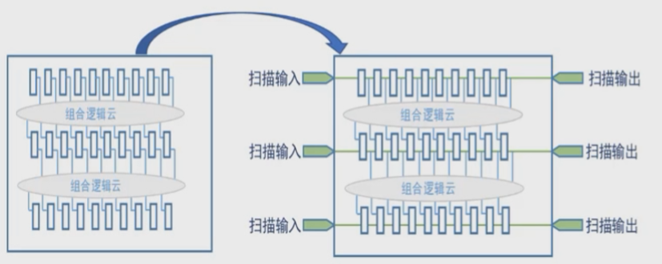
可测性设计的概念
2. 怎样使得设计具有可测性：扫描链
_{D} SET _{Q}
CLR Q
_{D} SET _{Q}
CLR Q
_{D} SET _{Q}

Slide 19
可测性设计的概念
怎样使得设计具有可测性：总结
把门级网表中的普通寄存器替换为带扫描功能的单元。
把所有扫描单元串联在一起形成移位寄存器链。
把扫描链的首尾与芯片的测试引脚相连。

Slide 20
测试向量的生成
半导体行业教育领导者

Slide 21
ATPG的基本概念
ATPG的基本概念
ATPG:
Auto-Test-Pattern-Generation: 自动化测试向量生成
基于故障或者电路结构，而非功能
生成向量集合

Slide 22
ATPG的基本概念
1. ATPG的基本概念
建立故障
ATPG的核心流程：
移出故障
选择故障
模拟故障
激活故障
生成向量

Slide 23

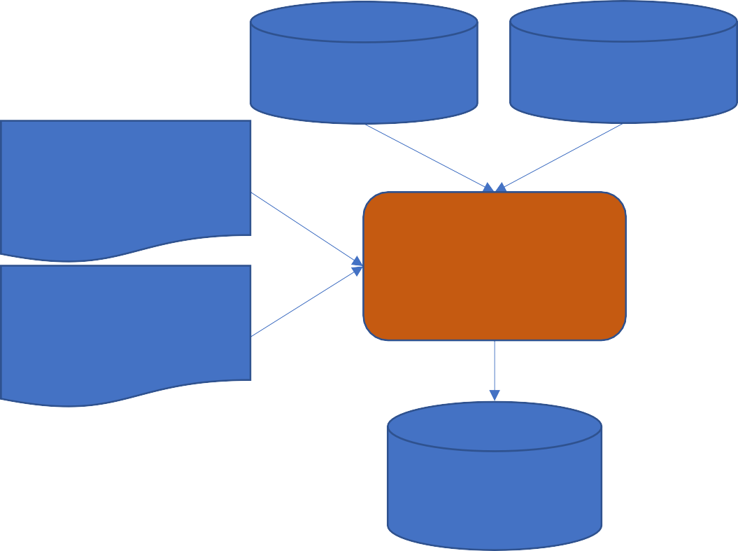

ATPG的基本概念
2. ATPG的流程
工具配置
扫描网表
库文件
读入网表和库
DO文件
读入Do/TestProc文件
ATPG
规则检查
Test Proc文件
配置ATPG
产生测试向量
向量文件
保存测试向量

Slide 24
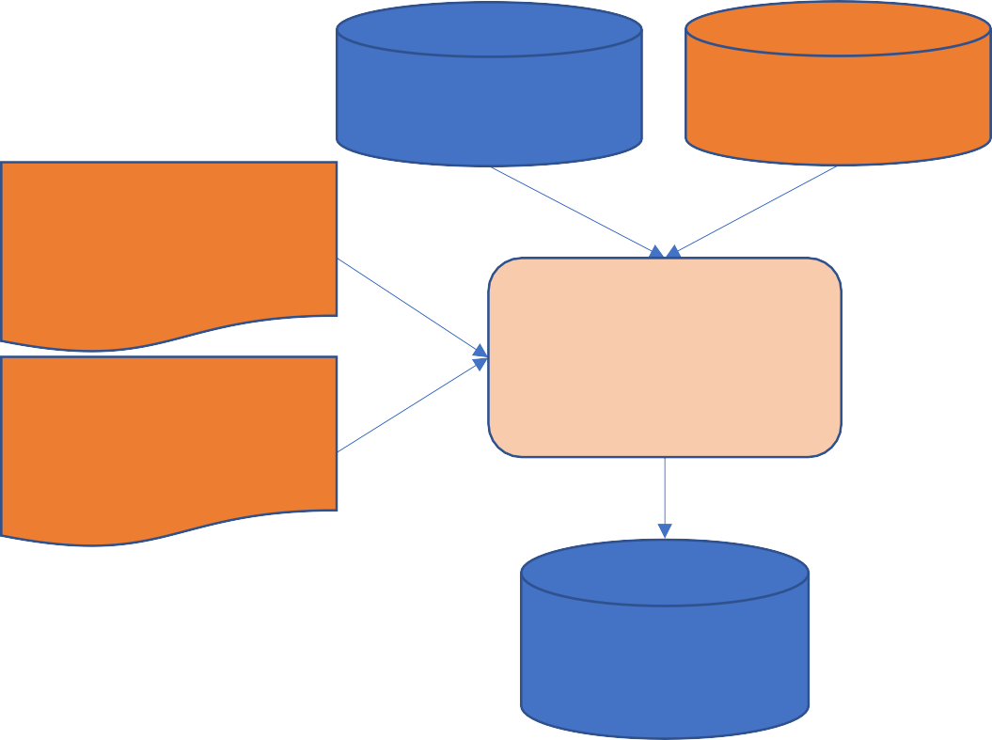
ATPG输入文件的介绍
1. Tessent ATPG的输入文件
插入扫描链的网表文件
扫描网表
库文件
ATPG库文件
DO文件
DO文件
ATPG
Test Proc文件
Test Proc文件
向量文件

Slide 25
ATPG输入文件的介绍
2. ATPG库文件
model sdff
{D, SI, CK, SE, Q}
{
model_source = Verilog_module; simulation_function = scan cell; nonscan_model = dff;
input {D} (data_in;) input {SI} (scan_in;)
input {CK} {posedge_clock;} input {SE} {scan_enable;}
output {Q} {data_out;}
{
instance = …
primitive = …
}
}
ATPG库文件定义了底层门级单元的功能模型。
类似于Verilog。
非扫描寄存器和扫描寄存器的映射关系。

Slide 26
ATPG输入文件的介绍
ATPG库文件
一般从厂商直接获取。
可以从Verilog模型转换为ATPG库文件
小工具：libcomp

Slide 27
ATPG输入文件的介绍
Do文件
包含扫描链的基本信息
包含用户配置的信息，如PI的设置等
包含时钟，复位等定义
add_scan_group scan_group1 scan_group1.testproc
add_scan_chain chain1 scan_group1 scan_in_1 scan_out_1 add_scan_chain chain2 scan_group1 scan_in_2 scan_out_2 add_scan_chain chain3 scan_group1 scan_in_3 scan_out_3
add_clock 0 ramclock
add_clock 0 clock
add_clock 1 reset add_pin_constraints se C1 add_pin_constraints jtag_sel C0

Slide 28
ATPG输入文件的介绍
TestProc文件
TestProc文件定义测试时的操作，包括
TimePlates
定义测试时钟周期
Test_Setup
定义PI的初始化值
Load_Unload/Shift
定义扫描向量在扫描链上的移入移出操作
Capture
定义扫描向量移入后的捕获操作

Slide 29
测试覆盖率
测试覆盖率
测试覆盖率 （Test Coverage）
工具可以生成向量进行检测的故障与总的可测故障的百分比
test_coverage = (DT+PD * posdet_credit)/TE

Slide 30
测试覆盖率
测试覆盖率
故障覆盖率（Fault Coverage）
工具可以生成向量进行检测的故障数与总的故障数的百分比
fault_coverage = (DT+PD*posdet_credit)/FU

Slide 31
测试覆盖率
Fault Class 故障类型
FU FULL: Fault Universe
通过add_fault指定的故障集合
通过add_nofaults把某些模块的故障踢出故障集合
通过set_fault_sampling指定多少百分比的故障被纳入集合

Slide 32
测试覆盖率
Fault Class 故障类型
DI: Detect By Implication
测试路径上的故障称为DI，包括扫描链，测试时钟，扫描使能等。
可以用扫描链向量检测

Slide 33
测试覆盖率
Fault Class 故障类型
DS: Detect By Simulation
指ATPG工具在做故障演练时可以被观测到的故障（Good Result VS Faulty Result）
DT: Total Detected Faults
DT = DS + DI
最终测试向量所要覆盖的故障。

Slide 34
测试覆盖率
Fault Class 故障类型
Possible Detected Faults
ATPG工具在做故障演练时发现的可能可以被观测故障
分为：
PT （Posdet-detectable）
PU (Posdet-undetectable)
可以用set_possible_credit指定posdet的权重，通常为50%

Slide 35
测试覆盖率
Fault Class 故障类型
AU: ATPG Untestable
ATPG工具无法找到相应的测试向量去测试这些故障
包括：
UU : Unused ：未被使用的端口
TI : Tied : 故障点被用户接为常值（并非stuck-at故障）
BL : Blocked ： 故障点被其他端口阻塞
RE : Redundant ：冗余的逻辑设计
通常是因为：
黑盒或者接0/1的逻辑阻止其他逻辑被测试
非扫描单元和clock sequential depth不够
1'b0
!a
a
0
1'b1
a
Redundant Fault

Slide 36
测试覆盖率
Fault Class 故障类型
UC & UO
UC : Uncontrollable：无法设置电路状态来激活这个故障
UO : Unobservable: 故障无法传递到后面的可观测点
在做ATPG之前，覆盖率报告会把所有testable faults归为UC
在做ATPG之后，某一个故障同时是UC和UO的话，归为UC
设置ATPG abort limit导致的UC,UO，称为ATPG Abort： AAB

Slide 37
JTAG简介

Slide 38
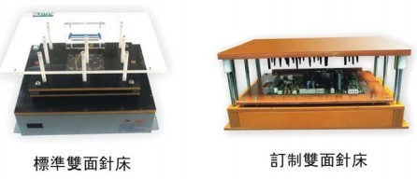
JTAG的概念
背景介绍
机台芯片测试 VS PCB板上测试
板级芯片间测试
传统针床测试
芯片管脚日益增多
多层印刷电路板
新型边界扫描测试

Slide 39
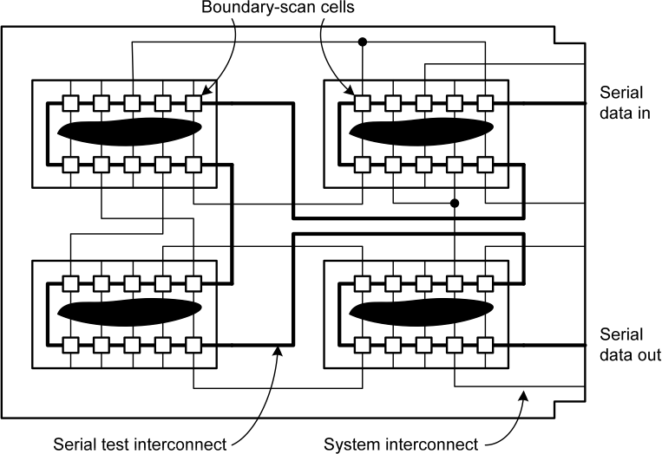
JTAG的概念
边界扫描测试 （Boundary Scan）
目的
板级芯片互连线测试
2. PCB板级芯片测试

Slide 40











JTAG的概念
边界扫描测试 （Boundary Scan）
标准
JTAG: Joint Test Action Group
IEEE1149.1
数字电路的边界扫描测试和可编程芯片的在线系统编程
IEEE1149.4
增加模拟端口，扩展到数模混合芯片的测试
IEEE1149.7
合并测试端口和调试端口，引脚数减少
1990
1995
1999
2003
2010
IEEE1149.5
将边界扫描测试扩展到系统级
IEEE1149.6
提高差分互联和交流耦合信号的测试

Slide 41
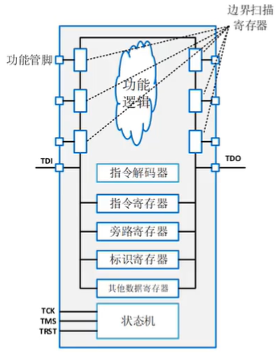
JTAG的概念
JTAG的架构
JTAG的架构
JTAG标准端口
JTAG状态机控制器
JTAG寄存器
JTAG指令解码器

Slide 42
JTAG的概念
JTAG的架构
JTAG的架构
JTAG标准端口
TCK
TMS
TDI
TDO
TRST （可选）

Slide 43
JTAG的概念
JTAG的架构
JTAG的架构
JTAG寄存器
指令寄存器
边界扫描寄存器
旁路寄存器
芯片标识寄存器
其他数据寄存器

Slide 44
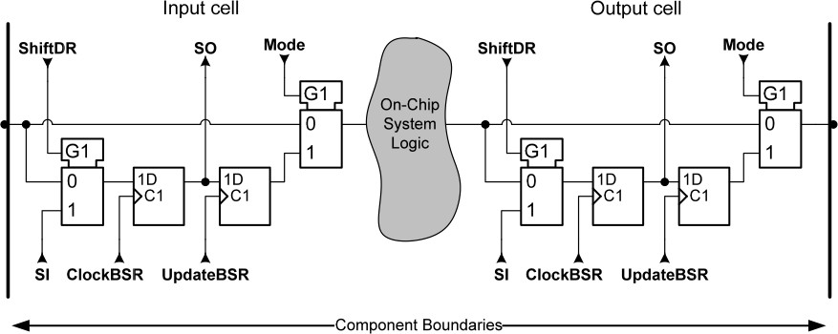
JTAG的概念
JTAG的架构
JTAG的架构
JTAG寄存器
边界扫描寄存器

Slide 45
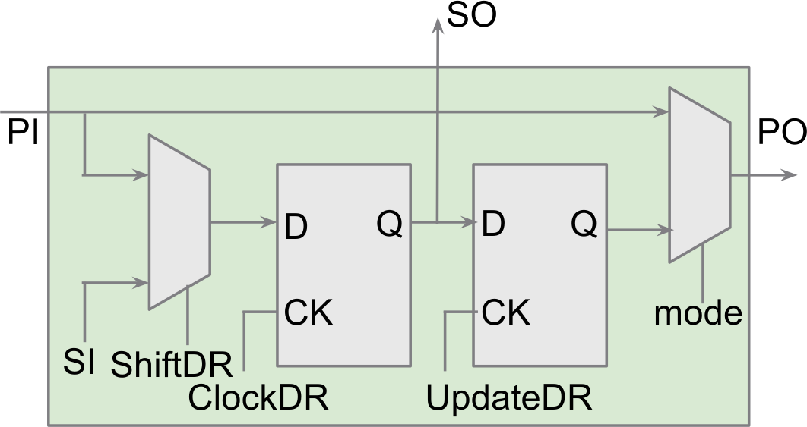
JTAG的概念
JTAG的架构
JTAG的架构
1
JTAG寄存器
边界扫描寄存器
移位：shift
1
1

Slide 46
JTAG的概念
JTAG的架构
JTAG的架构
JTAG寄存器
边界扫描寄存器
更新：Update
1
1

Slide 47
JTAG的概念
JTAG的架构
JTAG的架构
JTAG寄存器
边界扫描寄存器
捕获：Capture
1
1

Slide 48
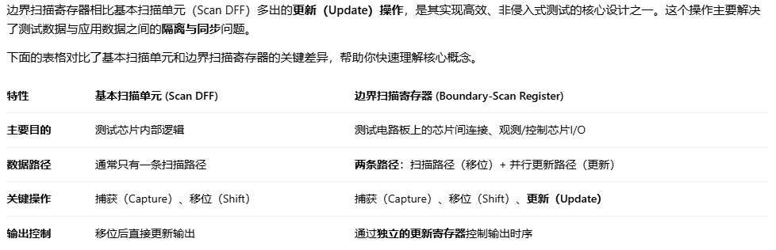
JTAG的概念
1
1

Slide 49
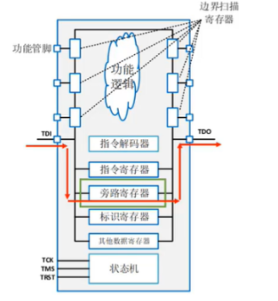
JTAG的概念
JTAG的架构
JTAG的架构
JTAG寄存器
旁路寄存器

Slide 50
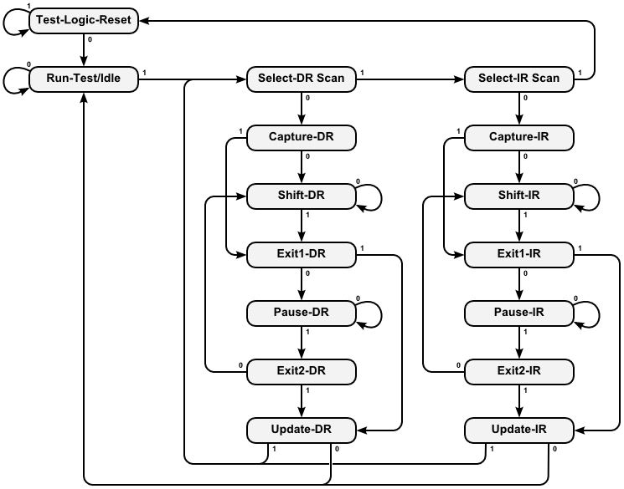
JTAG的概念
JTAG的架构
JTAG的架构
JTAG状态机控制器
16个状态

Slide 51
JTAG的概念
JTAG的架构
JTAG的架构
JTAG状态机控制器
JTAG复位操作
5 TMS = 1
TRST = 0

Slide 52
JTAG的指令集
IEEE1149协议规定的指令如下：
JTAG指令 | 必须/可选
EXTEST | 必选
BYPASS | 必选
SAMPLE | 必选
PRELOAD | 必选
IDCODE | 可选
HIGHZ | 可选
CLAMP | 可选
INTEST | 可选
RUNBIST | 可选
USER CODE | 可选

Slide 53
JTAG的指令集
激活JTAG指令的方法
JTAG初始化
通过TMS运转状态机
Select-IR
Shift-IR
Run-Test/idle

Slide 54
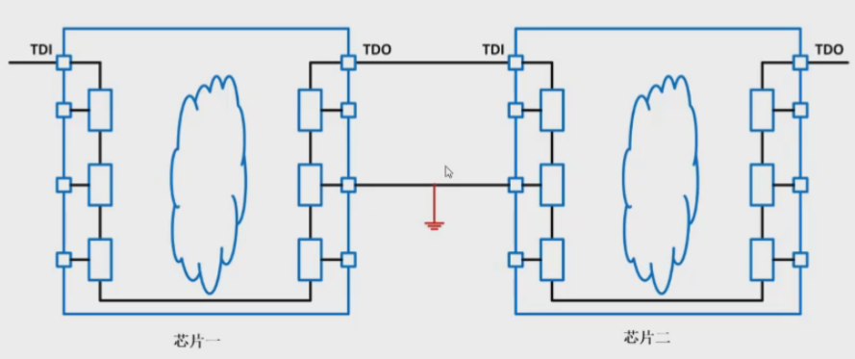
JTAG的指令集
EXTEST
目的：测试板级芯片间互连线

Slide 55
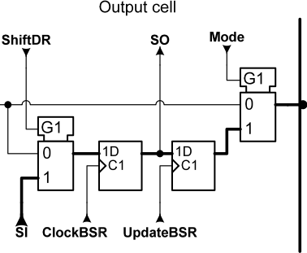
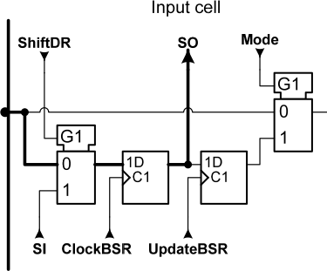
JTAG的指令集
EXTEST
测试序列：
输入EXTEST指令
TDI移入数据到芯片一
更新芯片一的输出管脚
芯片二捕获输入管脚数据
TDO移出数据从芯片二
互连线
芯片一
芯片二

Slide 56
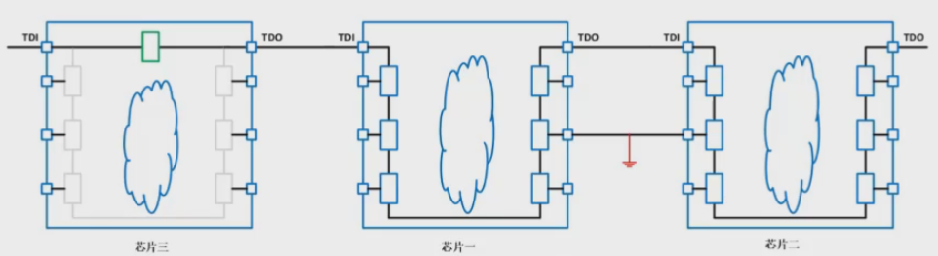
JTAG的指令集
BYPASS
目的：旁路不需要测试的芯片
TDI和TDO之间只有一个bit的旁路寄存器
缩短测试时间

Slide 57
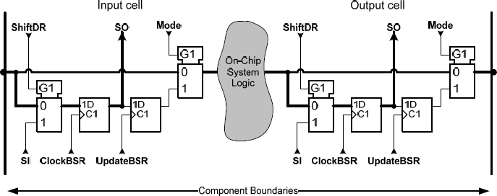
JTAG的指令集
SAMPLE
目的：获取芯片输入输出管脚上的即时数据。

Slide 58
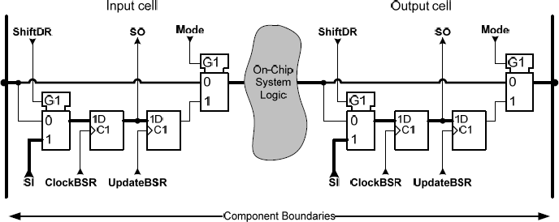
JTAG的指令集
PRELOAD
目的：控制芯片输入输出管脚。

Slide 59
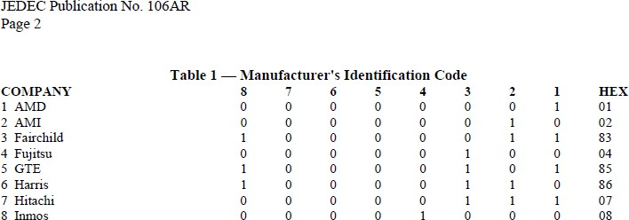
JTAG的指令集
IDCODE
目的：把储存芯片ID信息的寄存器接入TDI/TDO链，获取ID信息。
ID信息有32BITS，由JEDEC组织分配给每一个厂家。

Slide 60
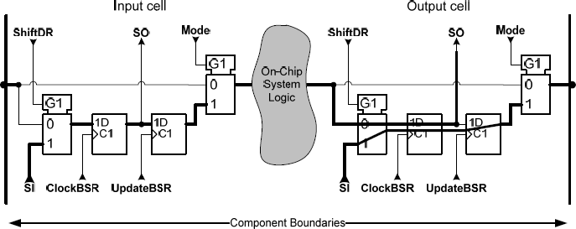
JTAG的指令集
INTEST
目的：芯片内部测试。

Slide 61
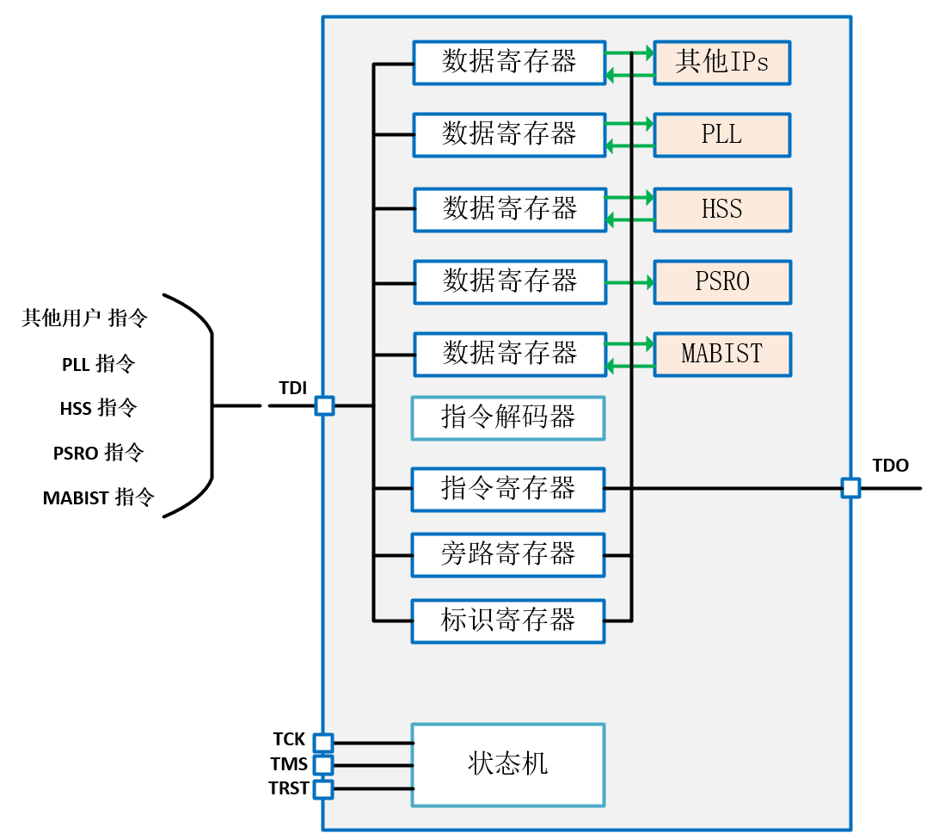
JTAG的指令集
USERCODE
目的：芯片内部集成的IP测试。

Slide 62
IJTAG简介

Slide 63
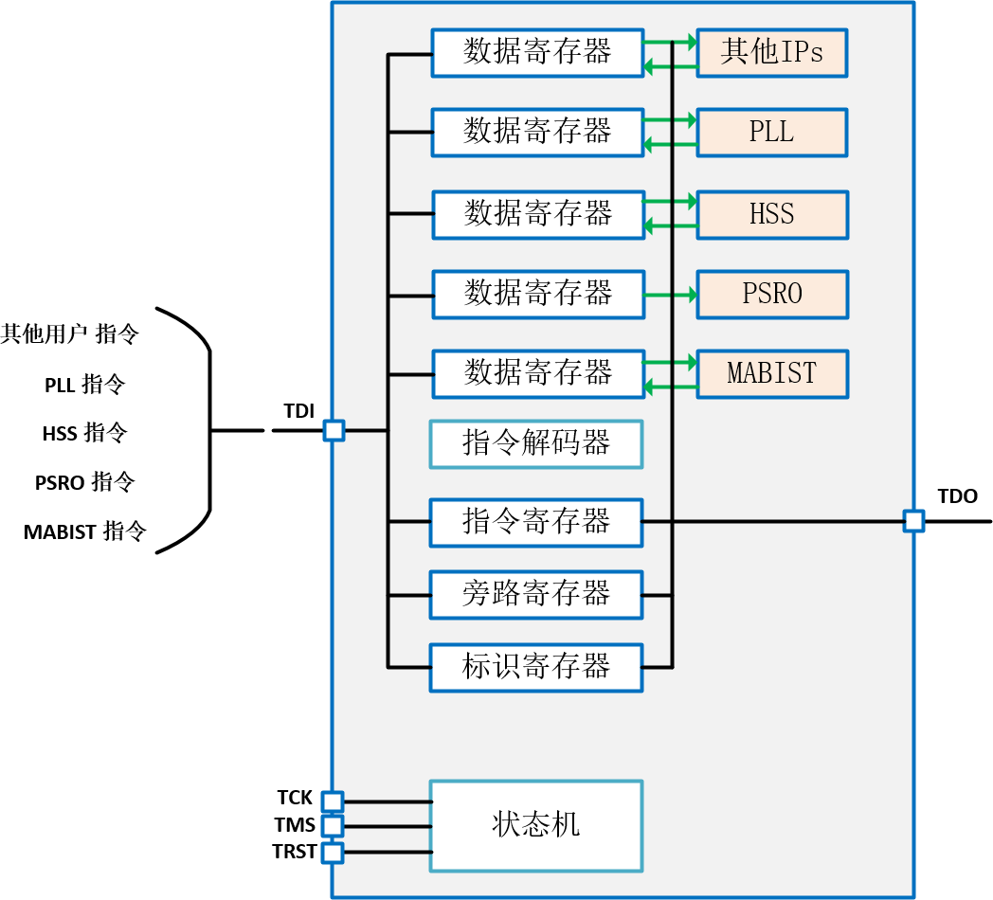
IJTAG的概念
背景介绍
JTAG架构：
基本目标：实现芯片间互连线的测试
扩展功能：实现芯片内各种IP的调试
通过TDR操纵和观测IP
通过指令集激活某一个IP的TDR

Slide 64
IJTAG的概念
背景介绍
JTAG架构：
片上IP数量导致JTAG指令集增加
指令解码器变得非常复杂
广播架构不利于P&R
测试模式在芯片设计阶段固定下来，缺乏灵活性
JTAG标准并未定义TDR如何操纵IP

Slide 65
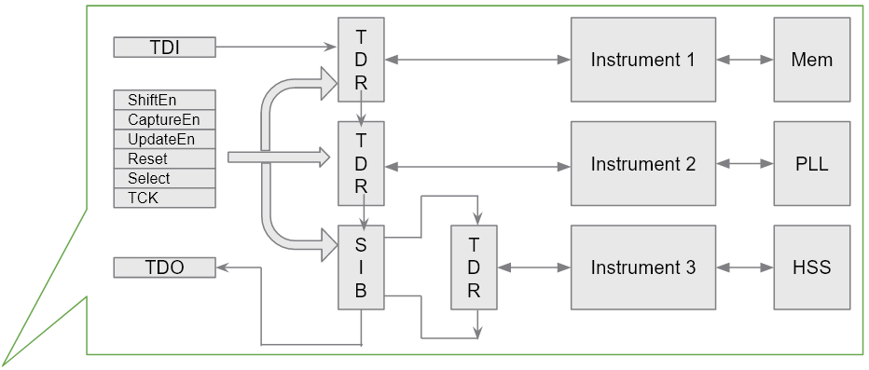
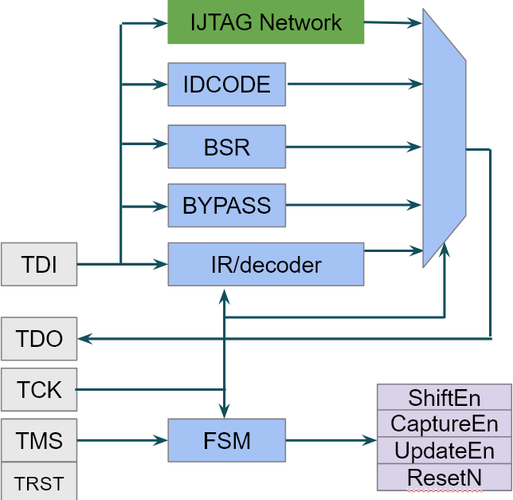
IJTAG的概念
2. IJTAG：
IJTAG完全兼容JTAG网络
描述TDR到TAP的之间的网络结构
串行TDR链路，通过SIB灵活配置
规范了TDR和IP之间的交互语言
即插即用

Slide 66
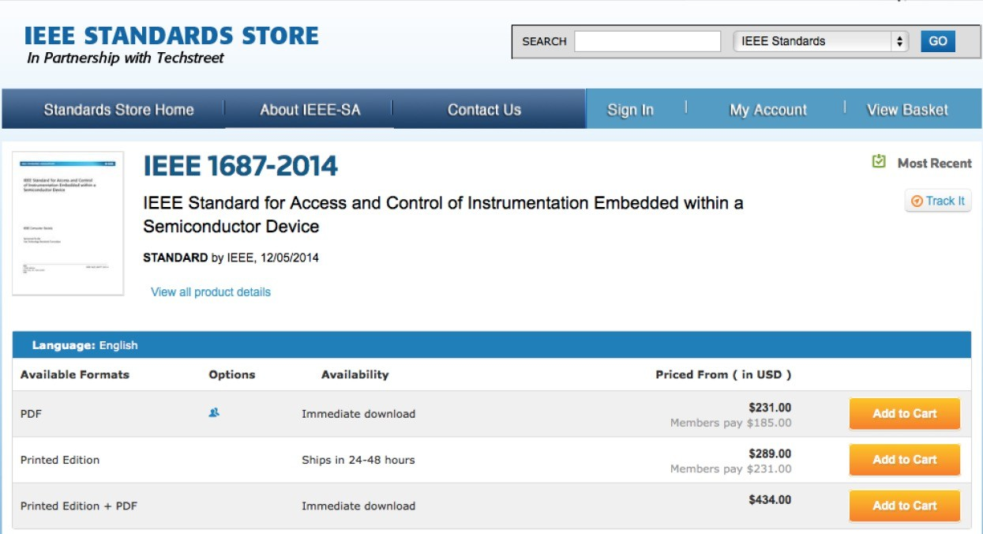
IJTAG的概念
IJTAG：
IEEE 1687 Standard
2005年起草
2014年颁布
众多IC/EDA公司参与

Slide 67
IJTAG的概念
IJTAG：
包含三个部分：
灵活的串行TDR链路，用以测试片上IP
IJTAG网络连接语言：ICL：Instrument Connectivity Language
IJTAG程序描述语言：PDL：Procedural Description Language

Slide 68
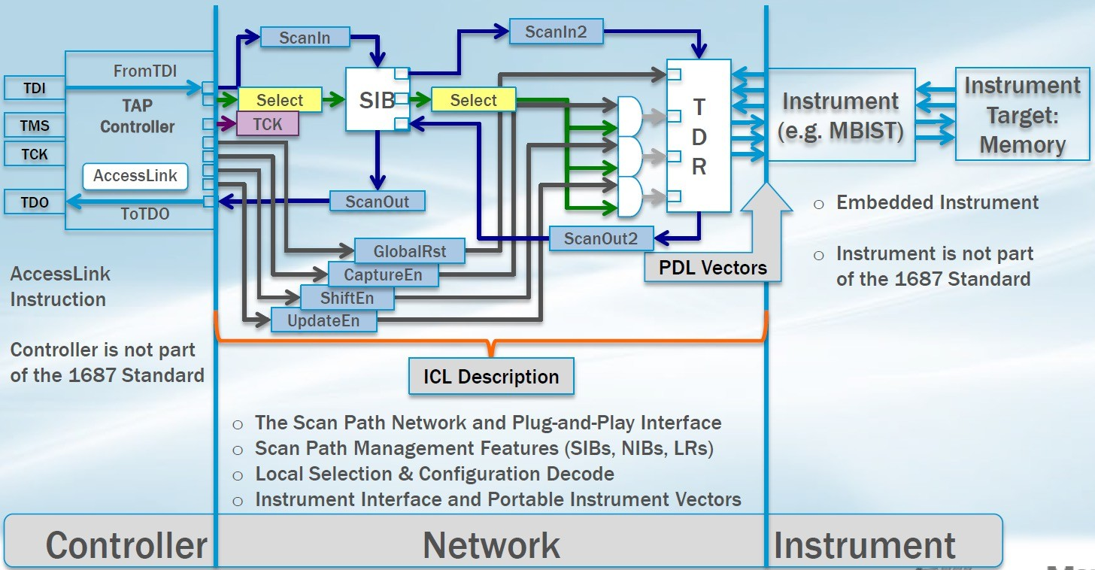
IJTAG的概念
2. IJTAG：

Slide 69




SIB的结构
SIB的概念：
SIB: Segment-Insertion-Bit
SIB 是单比特的TDR
SIB有开和关两种状态
插入SIB来实现任意层次化结构
利用SIB可以实现对IJTAG网络的灵活配置
TDI
TDI
SIB
TDR
TDO
TDO

Slide 70
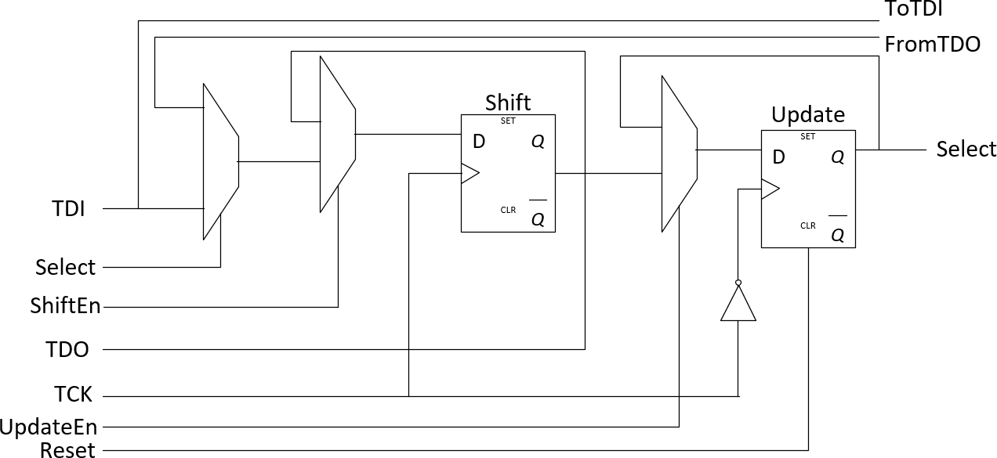
SIB的结构
2. SIB的结构：
TDI: 从TAPC来 TDO:到TAPC去
ToTDI: 到TDR TDI去
FromTDO: 从TDR TDO来

Slide 71
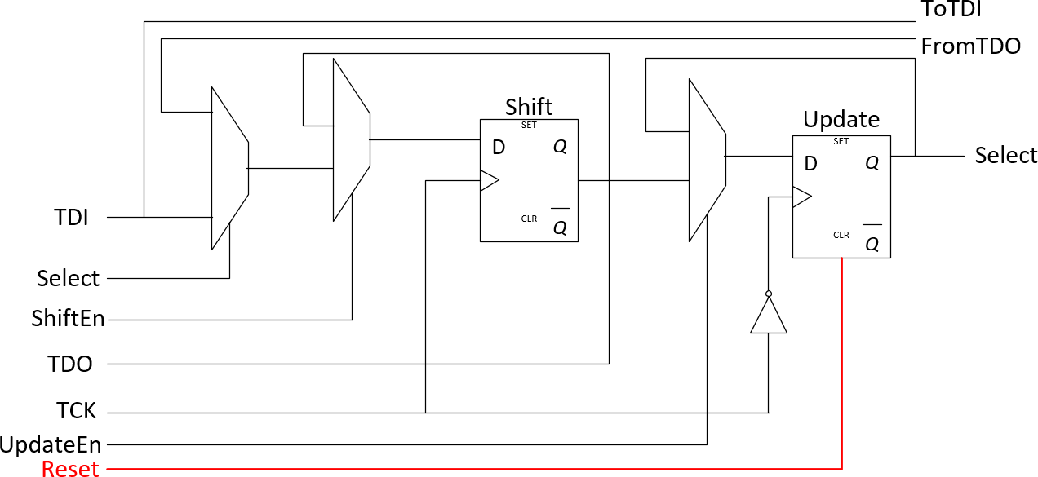
SIB的结构
2. SIB的结构：RESET：关闭到下一级SIB网络的入口
0

Slide 72
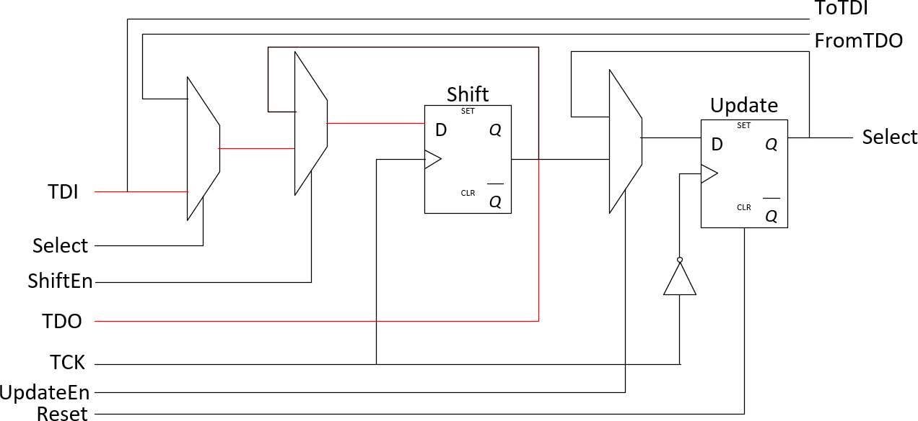
SIB的结构
2. SIB的结构：Close：关闭到下一级SIB网络的入口
0
0
0
0

Slide 73
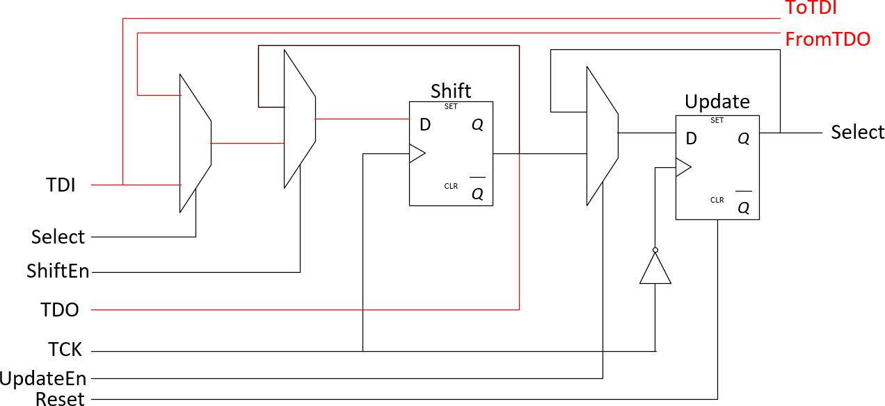
SIB的结构
2. SIB的结构：Open：打开到下一级SIB网络的入口
1
1
1

Slide 74
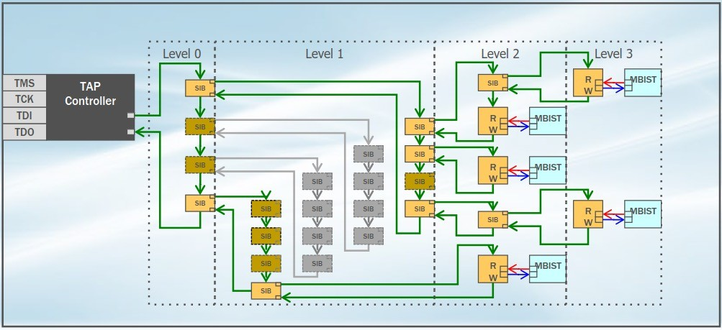
1. SIB的多级网络结构（plug-and-play）：
From Mentor

Slide 75
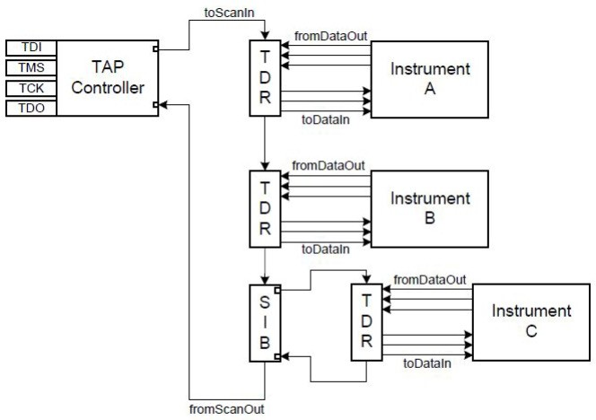
1. SIB的多级网络结构（plug-and-play）：

Slide 76
SIB的网络
2. 配置SIB的网络结构：
SIB1
TDR1
串联的两个SIB
TAP
Controller
IP1
每个SIB后面分别挂一组TDR和instrument
TDR1长度为10
TDR2长度为5
TDR2
如何通过TDI扫描数据来配置该网络？
激活TDR1
激活TDR2
IP2
SIB2

Slide 77
SIB的网络
2. 配置SIB的网络结构：
SIB1
TDR1
系统初始化：
TAP
Controller
IP1
RESET状态
0
TDR2
0
IP2
SIB2

Slide 78
SIB的网络
2. 配置SIB的网络结构：
SIB1
TDR1
步骤一：
TAP
Controller
IP1
移入2bit数据：
1
将SIB1置1
将SIB2置0
TDR2
Ijtag_update:
0
IP2
打开TDR1网络
SIB2

Slide 79
SIB的网络
2. 配置SIB的网络结构：
SIB1
TDR1
步骤二：
TAP
Controller
IP1
移入12bits数据
1
保持SIB1打开
保持SIB2关闭
TDR2
操纵TDR1 （10bits）
0
IP2
SIB2

Slide 80
SIB的网络
2. 配置SIB的网络结构：
SIB1
TDR1
步骤三：
TAP
Controller
IP1
移入12bit数据
0
将SIB1置0
将SIB2置1
TDR2
Ijtag_update：
1
IP2
关闭TDR1网络
打开TDR2网络
SIB2

Slide 81
SIB的网络
2. 配置SIB的网络结构：
SIB1
TDR1
步骤四：
TAP
Controller
IP1
移入7bit数据
0
保持SIB1关闭
保持SIB2打开
TDR2
操纵TDR2 （5bits）
1
IP2
SIB2

Slide 82
内建自测试
半导体教育领航者

Slide 83
内建自测试的概念
背景介绍
ATE测试成本
Memory测试的特殊性
Memory内部需要测试的单元多
Memory内部单元规整
客户对于在线测试的需求
汽车电子的可靠性要求

Slide 84
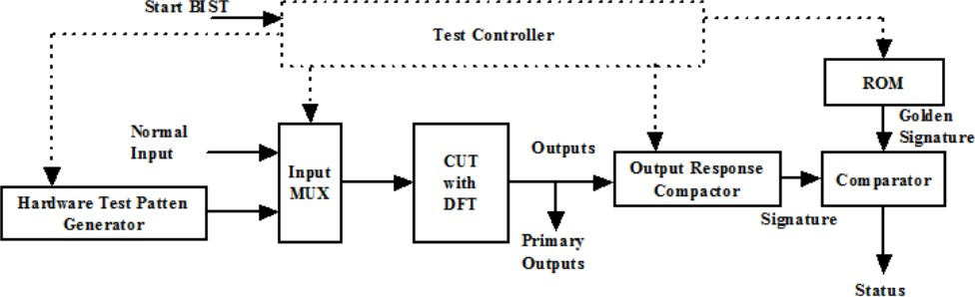
内建自测试的概念
2. 内建自测试的概念

Slide 85
内建自测试的概念
内建自测试的概念
Memory BIST
利用特定的算法和向量来测试Memory
Logic BIST
利用伪随机测试向量来测试逻辑电路

Slide 86
内建自测试的概念
内建自测试的优缺点
优点
降低测试成本
缩短测试时间
在线测试
缺点
占用额外的电路面积
无法产生某些特殊的测试向量

Slide 87
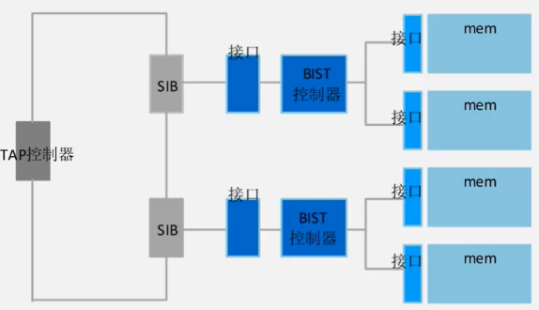
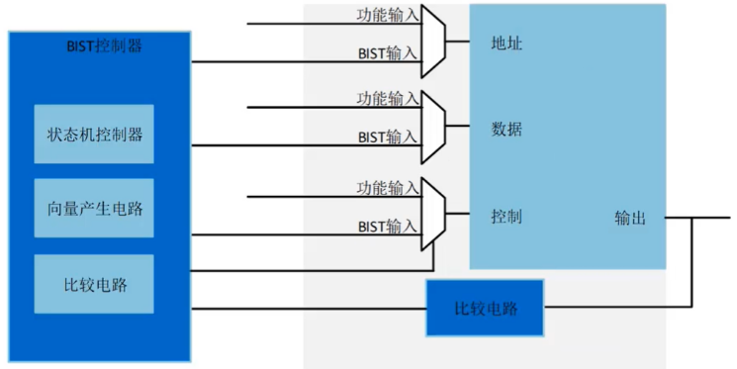
MBIST 架构

Slide 88
MBIST 的算法
Memory的Fault Model：
Fault model通常是由IP开发商、生产制造商、EDA、客户共同参与指定的。常见的fault model包括：
Stuck-at fault
Transition fault
Coupling fault
Address decoder fault

Slide 89
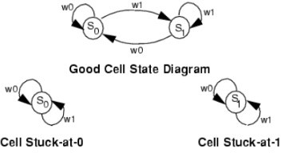
MBIST 的算法
Memory的Fault Model：
Stuck-at fault

Slide 90
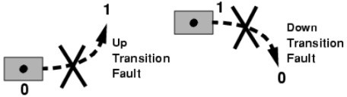

MBIST 的算法
Memory的Fault Model：
Transition fault

Slide 91


MBIST 的算法
Memory的Fault Model：
Coupling fault

Slide 92
MBIST 的算法
Memory的Fault Model：
Address Decoder fault
某一个有效的地址对应不上相应的存储单元某一个地址对应多个存储单元
多个地址对应一个存储单元

Slide 93
MBIST 的算法
Memory BIST的基础算法：
March-C算法：
按地址从低到高：写0
读0，写1
读1，写0
读0
按地址从高到低：读0，写1
读1，写0，
读0.

Slide 94
MBIST 的算法
Memory BIST的基础算法：
Read-Only算法：
按地址从低到高：读ROM里的数据，通过MISR压缩。
比较压缩后的签名值和期望的签名值。
按地址从高到低：读ROM里的数据，通过MISR压缩。
比较压缩后的签名值和期望的签名值。

Slide 95
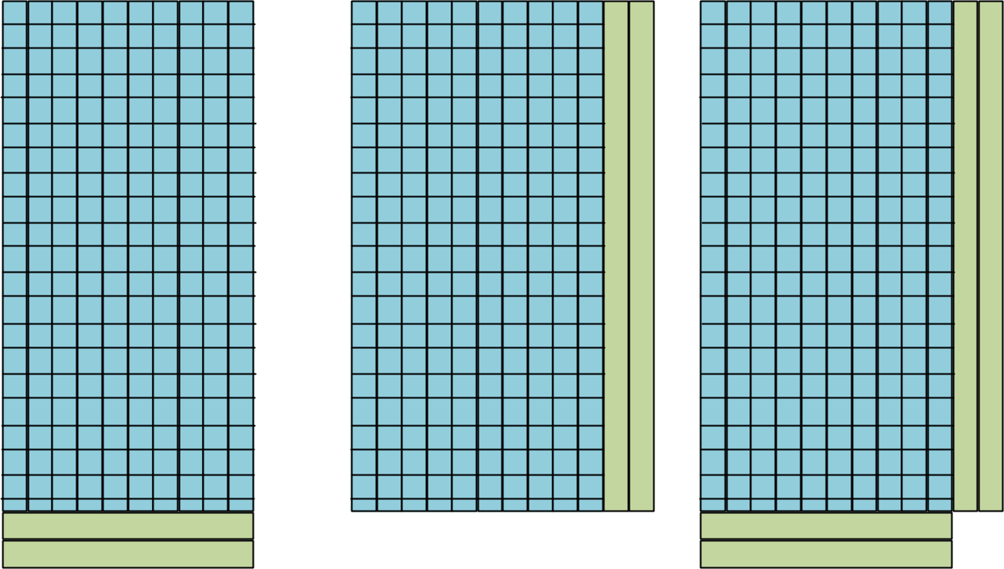
BIST 修复功能
Memory设计中的Redundancy(Row, Column)：

Slide 96
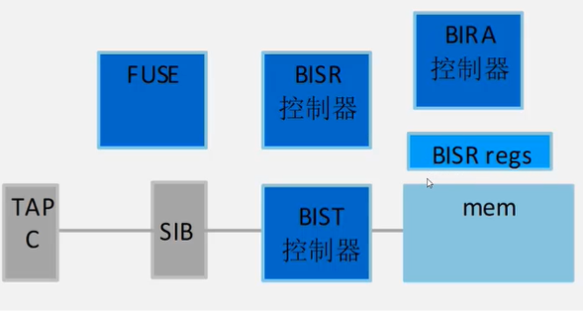
BIST 修复功能

Slide 97
BIST 修复功能
BIST修复的步骤：
系统上电，复位，先把BISR寄存器置0。
执行MBIST程序，测试所有的memory。错误的信息存储在BIRA里进行分析。
把BIRA分析得到的修复信息发送给BISR。
在测试机台观测BIRA分析结果，如果需要对memory进行修复的话，执行下一步。
把BISR里存储的修复信息进行压缩，然后传给FUSE进行编程：高压烧写。
系统再次上电，复位，FUSE内的信息会自动下载到BISR中：需要修复的memory获得修复信息后即可修复。
再次执行MBIST程序，确保memory修复后都可以通过测试。

Slide 98
BIST 修复功能

Slide 99
BIST 修复功能

Slide 100
BIST 修复功能

Slide 101
Spyglass DFT

Slide 102
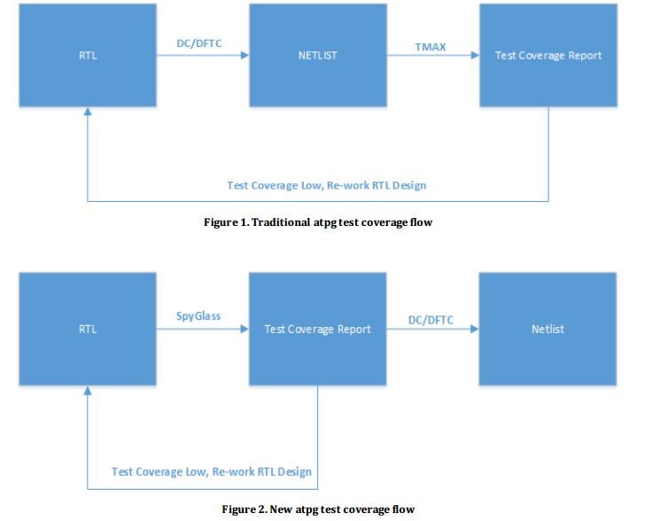

Slide 103
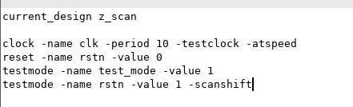
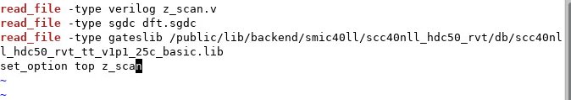
编写文件

Slide 104
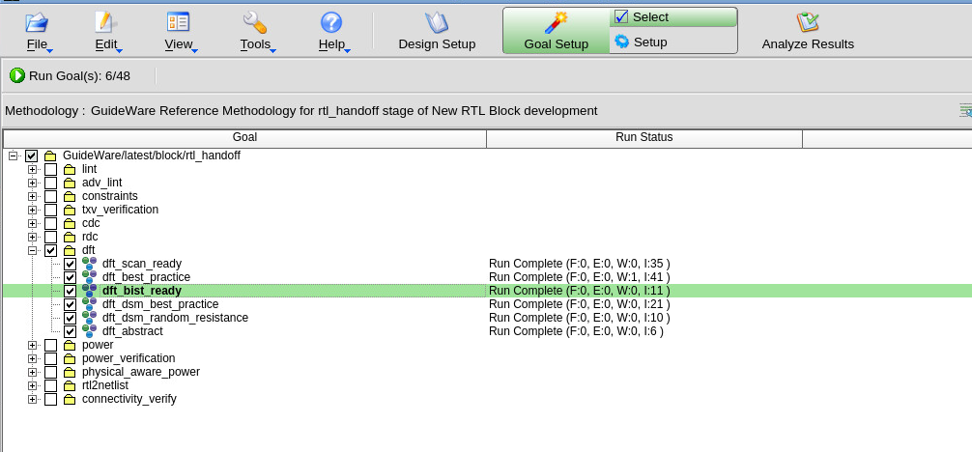
运行脚本
使用spyglass -tcl spyglass.tcl &命令在后台启动Spyglass并自动运行tcl脚本读入脚本里设置的RTL代码和SGDC文件

Slide 105
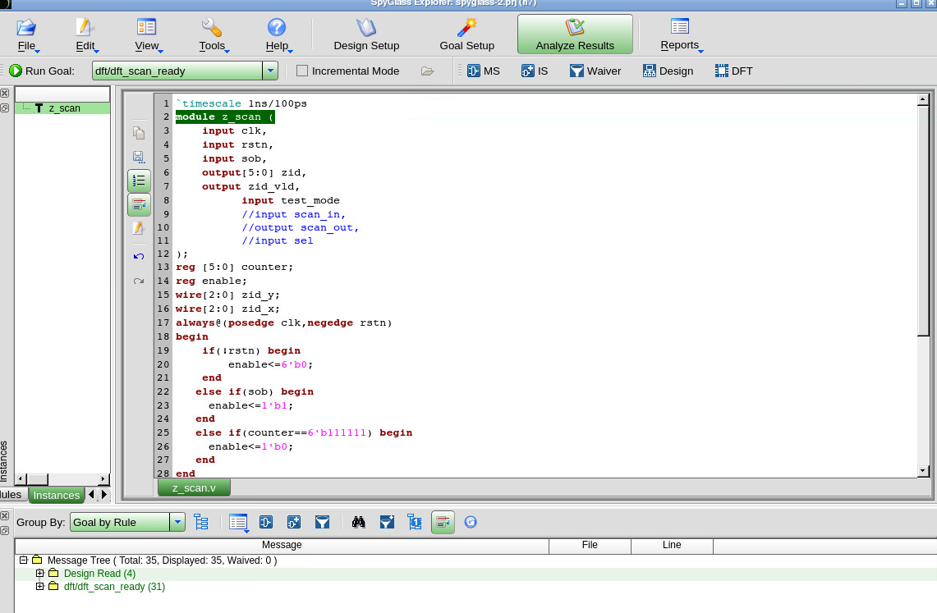

结果查看

Slide 106
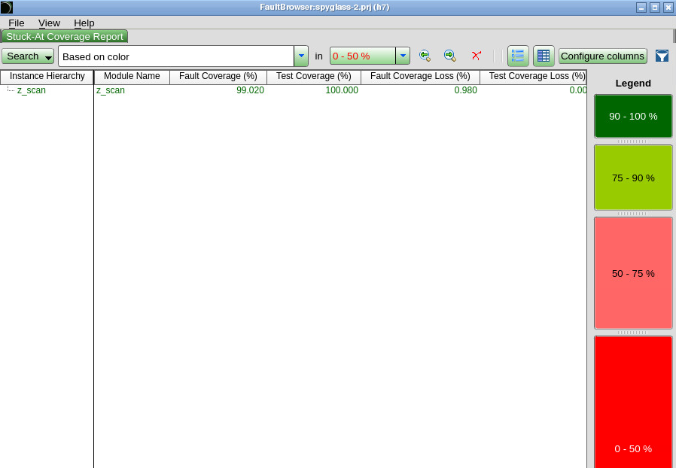
结果查看

Slide 107
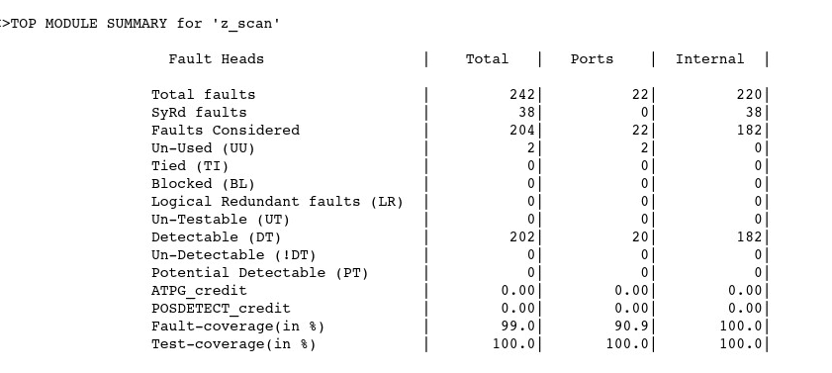
结果查看

Slide 108

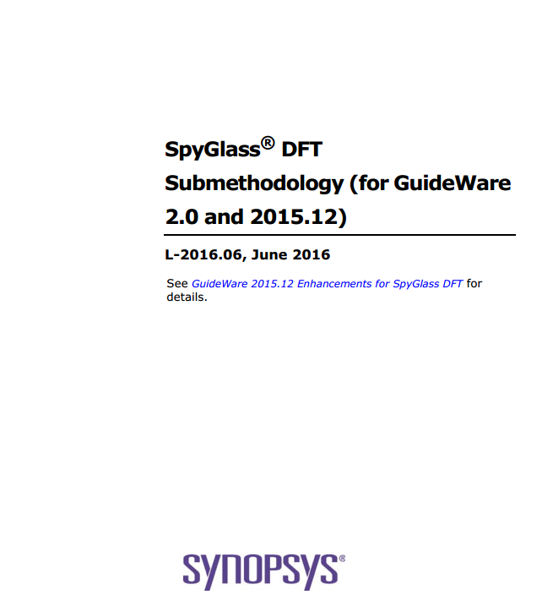
附录

Slide 109
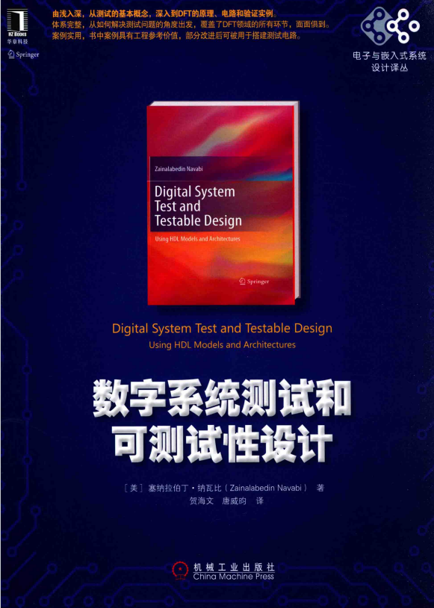

附录

